Slide 1
業務利用を想定したスレッドアプリ開発 要件定義書
2025年10月17日版
坂井壱謙

Slide 2
目次
システム化の背景・目的
開発範囲
今回対象とする業務や機能
今回対象外とするもの
利用者と利用シーン
誰が使うか
どんな場面で使うか
機能要件
概要
認証・投稿・閲覧
編集・削除・その他
前提・制約条件
使用言語
使用ツール
プロジェクトスケジュール

Slide 3
システム化の背景・目的
背景：会社で使われるシステムを作る
・現在多くの企業で取り入れられている、slackやTeams等のチャットアプリを想定した開発
・これらはリアルタイムな議論や情報共有の中心的基盤であり、社内コミュニケーションの効率化に不可欠な存在である
・短期間で全機能の実装は現実的ではないため、まずはデータ構造と表示ロジックの理解に直結する「スレッド機能」に絞る
目的：構造の理解につながるシステムを作る
・WEBアプリ基本構造の理解（ブラウザ→サーバー→DB→サーバー→ブラウザ）（フロント・バック）
・環境構築によるシステム構造の理解
・サーバーサイド処理の体験（POST、バリデーション、INSERT・SELECT、SSR）
・データベース設計と操作

Slide 4
前提条件
使用ツール
今回の開発では、ローカル開発環境を簡単に構築できるソフトウェアパッケージであるXAMPPを使用
XAMPP
・Webアプリケーション開発に必要なApache、PHP、MySQLが全て一つにまとまっている
・管理画面から各サーバーの起動・停止を簡単に行えるため、初心者でも扱いやすい
・自分のPC内で本番に近い環境を再現できるため、効率的に開発とテストを進めることが可能

Slide 5
前提条件
使用言語
１）PHP：APIとしてのサーバーサイド処理を実装
・入力値の検証（バリデーション）：送信されたデータが正しい形式化をチェック
・データベース処理：MySQLと連携し、データの取得や保存を行う
・JSON形式でのデータ返却：処理結果をJavaScriptが受け取りやすいJSONで返却
２）JavaScript：動的なフロントエンド処理を実装
・APIの呼び出し：フォームの送信やボタンのクリックから、PHPのAPIへのリクエストを送信
・画面の動的更新：サーバから受け取ったJSONデータをもとに、ページ全体を読み込みなしにHTMLを表示
・ユーザ捜査への応答：ソートやページングの操作に応じて必要なデータをAPIから追加で取得、画面に反映
３）MySQL：データ構造の理解
・投稿データ、ユーザの保存・検索
・ページングやソートのためのデータ取得

Slide 6
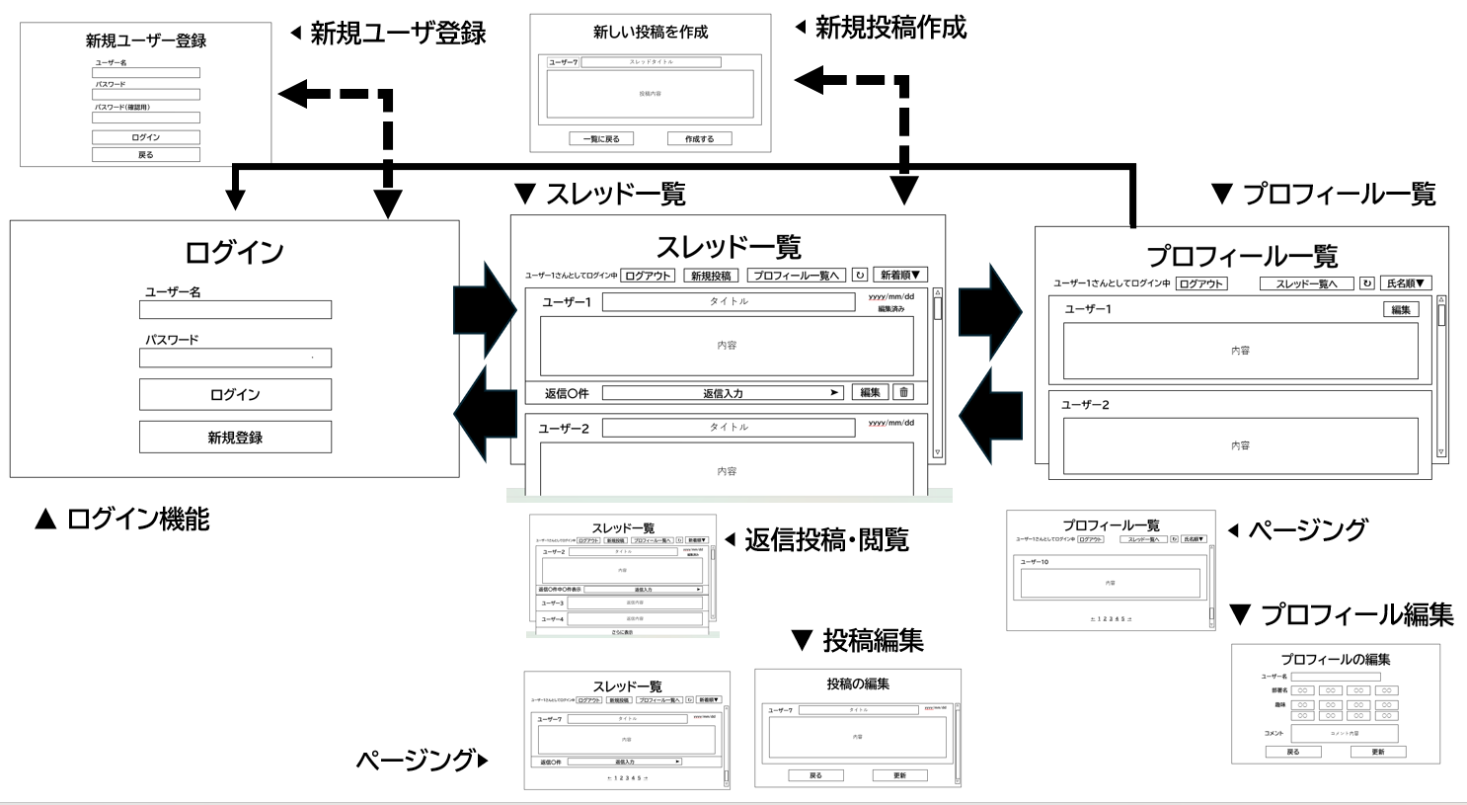
機能概要・遷移

Slide 7
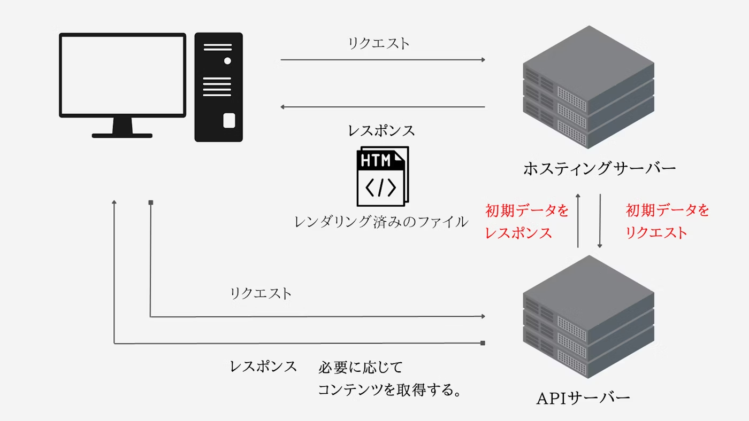
開発範囲
対象とする範囲
・PHP, MySQL, JavaScriptによる業務利用想定チャットアプリを開発
・サーバーサイドレンダリング（SSR）を基本とし、一部機能でJavaScriptによるAIP通信（非同期更新）を導入
を実装対象とする
実装対象機能
・認証機能
・ユーザプロフィール
・表示制御
・セキュリティ
・フロント機能
実装対象外機能
・ファイル送受信
・通知機能
・チャンネル機能
・外部API連携
・リアルタイム通信
JavaScript
PHPアプリ
DB
※SSR：サーバーで完成したページを作って渡す仕組み（ECサイト、ニュースサイト等）
ユーザがページを開く→ホスティングサーバーがAPIサーバーから受け取ったデータをもとにHTMLをレンダリング→ユーザのブラウザに表示
※slackやTeamsのweb版はSPA(画面遷移なしで必要なデータだけAPIで取得)
api.php
Qiita 「【図解】SPA,SSR,SSGについて」 https://qiita.com/manabito76/items/fe91eefe11a74dcf5126

Slide 8
利用者・利用シーン
１）利用者
・社内メンバー
２）利用シーン
・新規投稿として親メッセージを投稿する
・親メッセージに対して返信を投稿し、議論をスレッドとして整理・参照する

Slide 9
機能要件１（概要）
対応業務要件 | 機能概要
ユーザ認証 | ユーザの新規登録、ログイン、ログアウトなどで、利用者が本人であることを確認。
スレッド投稿 | 新しい話題を作成し、投稿するための機能
スレッド返信閲覧 | 投稿されたスレッドや、それに対しての返信を一覧または詳細形式で閲覧するための機能
返信投稿 | 既存の投稿に対してコメントを投稿するための機能
投稿編集・削除 | 自分が過去に投稿した内容を、後から修正したり削除するための機能
その他 | 上記以外の利便性を向上させるための補助的な機能
Notes:
ここでは一覧にしているが、UIや帳票など、目に見えるものを「外部機能要件」、APIやバッチなど、目に見えないものを「内部機能要件」として定義するのが一般的。 各機能毎に說明資料、フロー図などをつくることもある。

Slide 10
機能要件２（認証・投稿・閲覧）
管理番号 | 機能 | 説明 | 分類 | 対応業務要件 | 開発言語 | ファイル名
FR-A-01 | 新規ユーザ登録 | ユーザ名とパスワードをシステムに登録 | バック | ユーザ認証 | PHP、MySQL | register.php
FR-A-02 | ログイン | 登録済のIDとパスワードで本人確認 | バック | ユーザ認証 | PHP、MySQL | login.php auth.php
FR-M-01 | スレッド作成フォーム表示 | 新規スレッドのタイトルや本文を入力する画面を表示 | UI | スレッド投稿 | PHP、JavaScriput | new_thread.php
FR-M-02 | スレッド作成 | 入力された内容をサーバに送信し新しいスレッドとしてデータベースに保存 | バック | スレッド投稿 | PHP、MySQL | api.php
FR-M-03 | スレッド一覧表示 | 投稿されたすべてのスレッドを一覧で表示 | UI,フロント | スレッド返信・閲覧 | PHP、JavaScript | thread_list.php
FR-M-04 | スレッド詳細表示 | 特定のスレッドの親投稿とそれに対するすべての返信を表示 | UI,フロント | スレッド返信閲覧 | PHP、JavaScript | thread.php
FR-R-01 | 返信フォーム表示 | スレッド詳細画面に返信をするためのフォームを表示 | UI | 返信投稿 | PHP、JavaScript | thread.php
FR-R-02 | 返信投稿 | 入力された返信内容をサーバに送信し、データベースに保存する | フロント、バック | 返信投稿 | JavaScript、PHP | thread.php, api.php
Notes:
ここでは一覧にしているが、UIや帳票など、目に見えるものを「外部機能要件」、APIやバッチなど、目に見えないものを「内部機能要件」として定義するのが一般的。 各機能毎に說明資料、フロー図などをつくることもある。

Slide 11
機能要件３（編集・削除・その他）
管理番号 | 機能 | 説明 | 分類 | 対応業務要件 | 開発言語 | ファイル名
FR-E-01 | 投稿編集画面表示 | 既存の投稿内容を編集するためのフォーム画面を表示 | UI | 投稿編集・削除 | PHP、JavaScript | edit_post.php
FR-E-02 | 投稿更新 | 編集された内容で、データベースの情報を更新 | バック | 投稿編集・削除 | PHP、MySQL | api.php
FR-E-03 | 投稿削除 | 自分の投稿をデータベースから削除 | バック | 投稿編集・削除 | PHP、MySQL | qpi.php
FR-O-01 | ページング | 一覧の表示件数が多い場合に、複数ページに分割して表示する | フロント、バック | その他 | PHP、MySQL | thread._list.php, api.php
FR-O-02 | ソート | 一覧を「新着順」「更新順」などの順番で並び替える | フロント、バック | その他 | JavaScript、PHP | thread_list.php, api.php
FR-P-01 | プロフィール表示 | ボタンクリックでプロフィール一覧を表示 | UI,フロント | その他 | PHP、JavaScript | profile.php
Notes:
ここでは一覧にしているが、UIや帳票など、目に見えるものを「外部機能要件」、APIやバッチなど、目に見えないものを「内部機能要件」として定義するのが一般的。 各機能毎に說明資料、フロー図などをつくることもある。

Slide 12
プロジェクト スケジュール
月
9月
10月
11月
経過週
W1
W2
W3
W4
W5
W6
タスクおよびスケジュール
要件定義
設計
開発
テスト設計
テスト・デバッグ
プログラミング練習
報告書
タスク

Slide 13
開発スケジュール（1週目）
曜日 | タスク | 備考
月 | 祝日 | 作業なし
火 | ・設計書見直し ・DB設計＆threadsテーブル作成 ・postsテーブル作成 | チャット機能のデータベースを準備
水 | API実装①（一覧・新規作成系） ・スレッド一覧取得API（GET） ・新規スレッド作成API（POST） | api.phpを改修し、スレッドを作って・一覧で見るためのサーバ側処理を実装
木 | フロント実装①（一覧・新規作成画面） ・thread_list.phpの作成・改修 ・new_thread.phpの作成・改修 | 水曜に作成したAPIを使い、ブラウザでスレッド一覧を表示。 新規作成フォームから投稿できる
金 | API実装②（詳細・返信系） ・スレッド詳細取得API（GET） ・返信投稿API（POST） | 特定のスレッドに紐づく投稿や返信を取得・追加するためのサーバ側処理を実装

Slide 14
開発スケジュール（２週目）
曜日 | タスク | 備考
月 | フロント実装②（スレッド詳細画面） ・thread.phpの新規作成 ・詳細表示と返信投稿フォームを実装 | 金曜日に作成したAPIを使い、返信の表示と投稿ができる。 チャットアプリのメイン画面完成
火 | API実装③（編集・削除系） ・投稿更新API(POST or PUT) ・投稿削除API(POST ot DELETE) | 自分の投稿を編集、削除するためのサーバ側処理をapi.phpに追加
水 | フロント実装③ ・edit_post.phpの作成・改修 ・各画面に編集・削除ボタンの設置 | 投稿の横に編集・削除ボタンを配置し、実際に投稿の修正や削除ができるようにする
木 | 補助機能の実装 ・ソート・ページング機能の適用 ・プロフィール表示画面(profile.php)の作成 | アプリケーションの使い勝手を向上させるための追加機能を実装。 既存コードの流用がメイン
金 | 全体調整＆予備日 ・画面遷移の確認 ・表示崩れの修正、コードのリファクタリング | すべての機能が意図通りに連携して動作するかを確認し、コードを整理する。 遅延が発生した場合のバッファ

